Slide 1








Slide 2

+ So sánh được các số trong phạm vi 100.
+ Thực hành vận dụng trong giải quyết các tình huống thực tế.
- Phát triển năng lực mô hình hoá toán học, năng lực tư duy và lập luận toán học, năng lực giao tiếp toán học: Thông qua việc so sánh hai số sử dụng quan hệ lớn hơn, bé hơn, bằng nhau và các kí hiệu (>, <, =).
- Phát triển năng lực sử dụng công cụ và phương tiện học toán: Thông qua việc sử dụng các thẻ số, thẻ dấu (>, <, =), băng số, bảng các số đến 100 để xác định và thể hiện quan hệ lớn hơn, bé hơn, bằng nhau.

Slide 3




Slide 4


Hãy quan sát hình và điền số vào ô trống:
CHỤC | ĐƠN VỊ
… | …
3
3

Slide 5
Hãy quan sát hình và điền số vào ô trống:
CHỤC | ĐƠN VỊ
… | …
4
2

Slide 6
Hãy quan sát hình và điền số vào ô trống:
CHỤC | ĐƠN VỊ
… | …
4
4

Slide 7
Hãy quan sát hình và điền số vào ô trống:
CHỤC | ĐƠN VỊ
… | …
5
0

Slide 8
Hãy quan sát hình và điền số vào ô trống:
CHỤC | ĐƠN VỊ
… | …
5
2

Slide 9


Slide 10
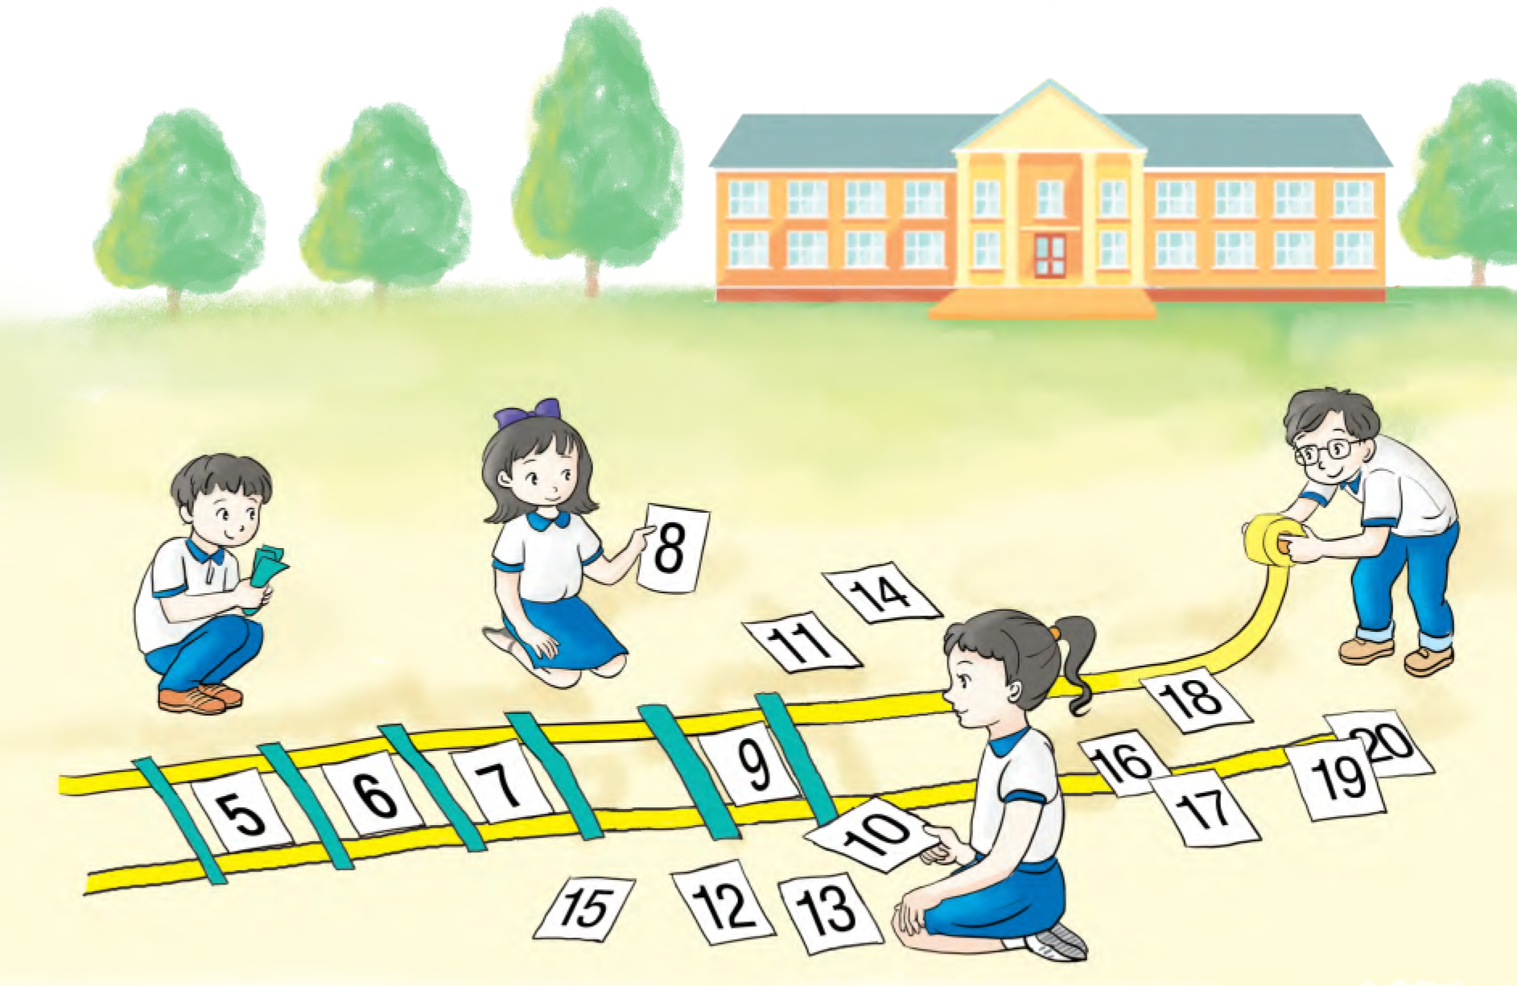
Quan sát hình ảnh và cho biết vị trí của số 5 và số 7

Slide 11
5 đứng trước 7
5 bé hơn 7
5 < 7

Slide 12
7 đứng sau 7
7 lớn hơn 5
7 > 5

Slide 13
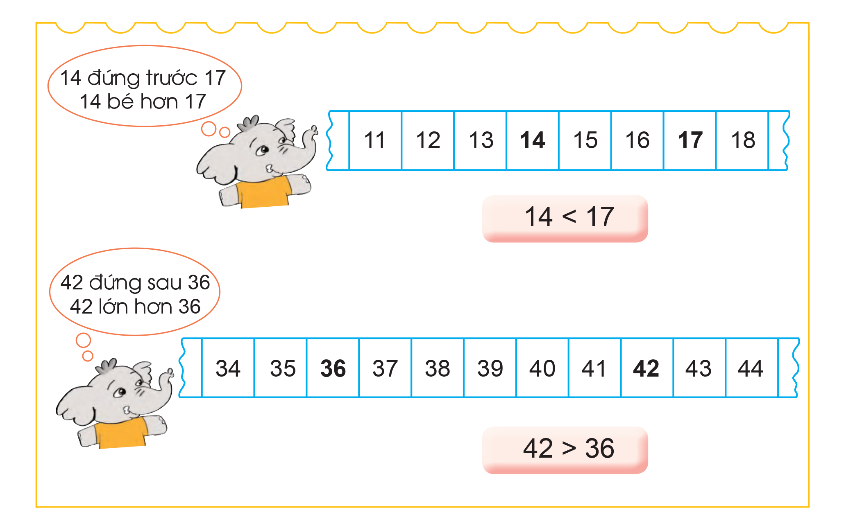
Quan sát dãy số và nhận xét vị trí của số 14 và 17
14 < 17

Slide 14
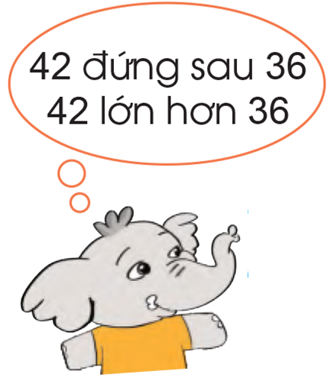
Quan sát dãy số và nhận xét vị trí của số 36 và 43
42 > 36

Slide 15


Slide 16

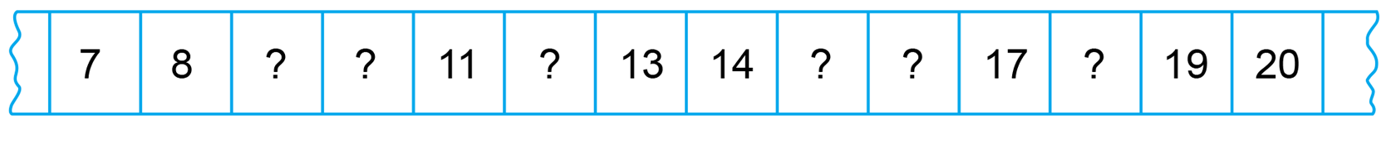
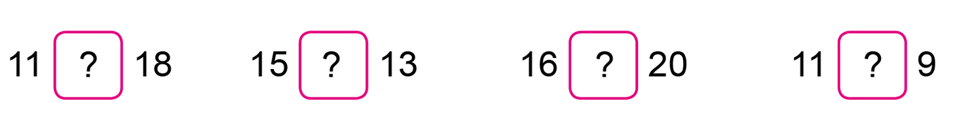
a) Số?
b)
>
<
?

Slide 17
a) Số?
9
10
12
15
16
18
b)
>
<
?
<
>
<
>

Slide 18

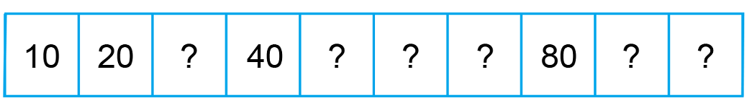
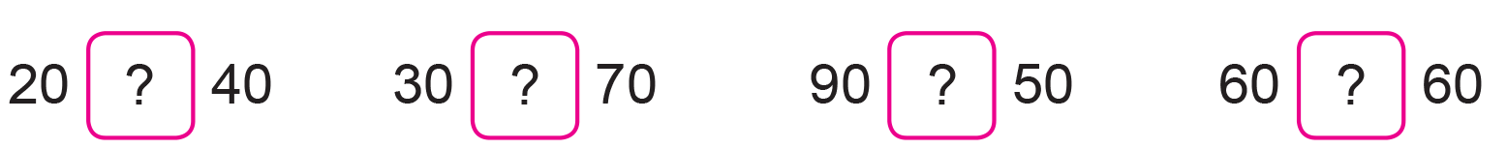
a) Số?
b)
>
<
=
?

Slide 19
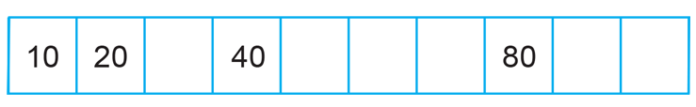
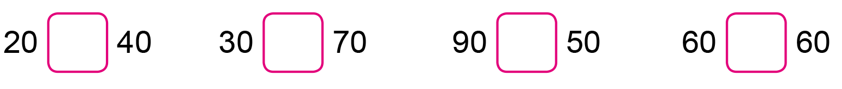
a) Số?
30
50
60
70
90
100
b)
?
>
<
=
<
<
>
=

Slide 20
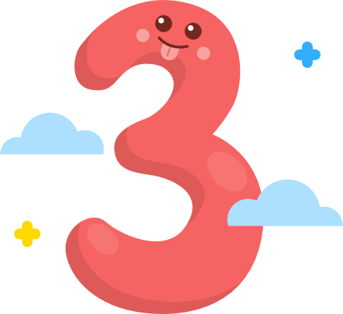
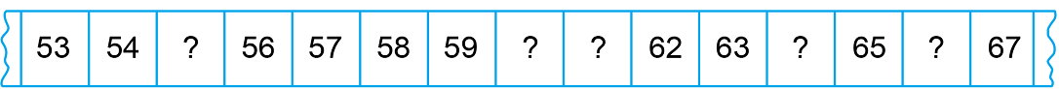
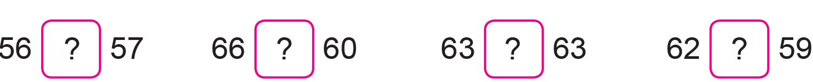
a) Số?
b)
?
>
<
=

Slide 21
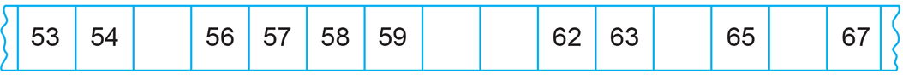
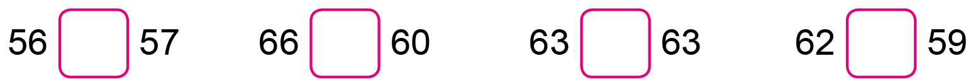
a) Số?
55
60
61
64
66
b)
?
>
<
=
<
>
=
>

Slide 22


Slide 23

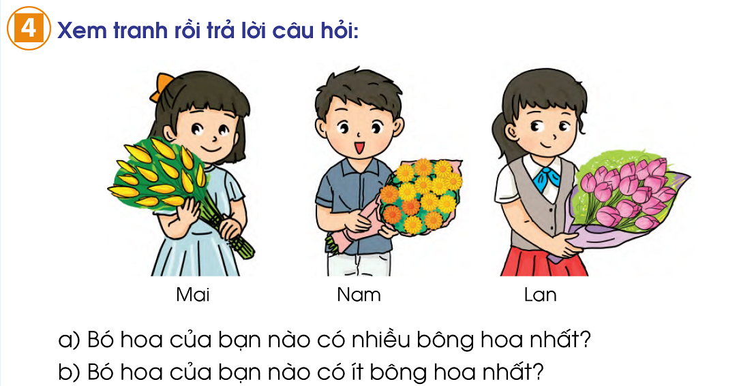
Xem tranh rồi trả lời câu hỏi:
a) Bó hoa của bạn nào có nhiều bông hoa nhất?
a) Bó hoa của bạn nào có ít bông hoa nhất?

Slide 24
Xem tranh rồi trả lời câu hỏi:
13
14
15

Slide 25
a) Bó hoa của bạn nào có nhiều bông hoa nhất?
13
14
15

Slide 26
a) Bó hoa của bạn nào có ít bông hoa nhất?
13
14
15

Slide 27


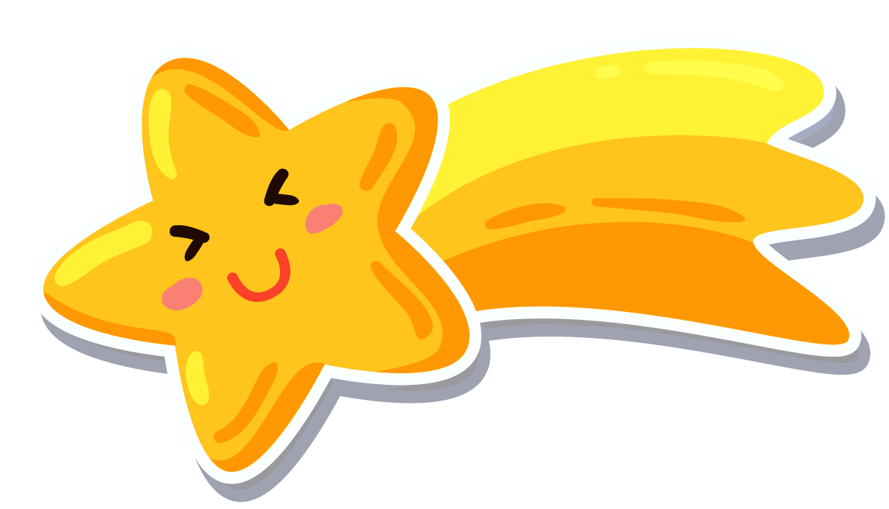
Chia sẻ bài học với người thân.
Chuẩn bị bài học mới.

Slide 28


